Slide 1


Đề tài:Xây dựng cơ sở dữ liệu quản lý nhà sách
BỘ CÔNG THƯƠNG
TRƯỜNG ĐẠI HỌC CÔNG NGHIỆP THỰC PHẨM
THÀNH PHỐ HỒ CHÍ MINH
Nguyễn Trọng Liêm 2001190646
Nguyễn Duy Khang 2001180595
Trần Phương Bình 2001191021
Thứ 6,ngày 4 tháng 6 năm 2021

Slide 2
Nội dung
Giới thiệu về mạng ngữ nghĩa
1
Yêu cầu về hệ thống
2
Yêu cầu về chất lượng
3
Sơ lược về hệ thống
4
Sơ đồ cơ sở dữ liệu

Slide 3
1
Yêu cầu về hệ thống
Xây dựng hệ thống dễ sử dựng, hoạt động ổn định và chính xác. Để đáp ứng yêu cầu đó thì chương trình quản lý cần phải:
Quản lý hệ thống dữ liệu gồm việc cập nhật và quản lý sách, hóa đơn, khách hàng, nhân viên, một cách chính xác và nhanh chóng
Quản lý tình hình họat động của cửa hàng: nhập hàng, xuất hóa đơn, khách hàng, doanh số, sản phẩm,…
Các chức năng tìm kiếm và thống kê thông tin được sử dụng dễ dàng và nhanh chóng.

Slide 4
2
Yêu cầu về chất lượng
- Giao diện : phải thân thiện, dễ sử dụng, đẹp.
- Tốc độ xử lý : phải nhanh, không để người dùng chờ quá lâu.
- Khi thay đổi 1 chức năng thì không làm ảnh hưởng đến các chức năng khác.
- Có khả năng sao lưu & phục hồi CSDL khi có sự cố.

Slide 5
3
Sơ lược về hệ thống
Hệ thống gồm có các sản phẩm sách nhiều thể loại được đưa vào bảng sách để dễ dàng quản lý. Thông tin sản phẩm sẽ được cập nhật thường xuyên về trạng thái như: số lượng tồn, sản phẩm có giá bán cao nhất, sản phẩm bán chạy nhất,.. Thông tin khách hàng, nhân viên sẽ được đưa vào bảng khách hàng và nhân viên để hệ thống quản lý dễ dàng. Ngoài ra khi mua hàng còn có hóa đơn và chi tiết hóa đơn để tiện lợi cho việc thống kê sách.

Slide 6
4
Sơ đồ cơ sở dữ liệu

Slide 7
MANXB
TENNXB
MALOAISH
TENLOAISH
NHÀ XUẤT BẢN
LOẠI SÁCH
DTNXB
DCNXB
MANXB
MASH
TENSH
MAKH
NAMXB
SÁCH
TENTG
HOTEN
KHÁCH HÀNG
DTKH
MALOAISH
SOLUONG
GIATIEN
NGAYSINH
GIOI TINH
DIACHI

Slide 8
TINHTRANG
MANV
HOTENNV
MANQL
NGAYSINH
NHÂN VIÊN
MAHDN
HÓA ĐƠN NHẬP
MANXB
CHUCVU
NGAYVL
LUONG
DIACHI NV
PHAI
MANV
TONGTIEN
NGAYNHAP
MAHDN
DONGIA
CHI TIẾT HÓA ĐƠN NHẬP
MASH
MAHDX
HÓA ĐƠN XUẤT
NGAYLAP
SOLUONG
MAKH
TONGTIEN
MANV

Slide 9
MAHDX
DONGIA
CHI TIẾT HÓA ĐƠN XUẤT
MASH
SOLUONG

Slide 10
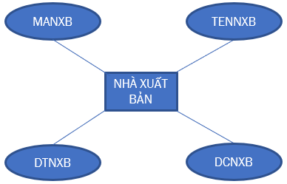
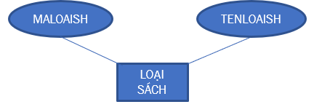
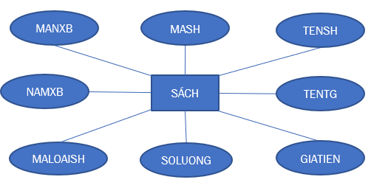
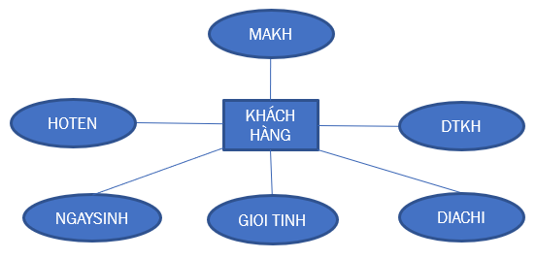
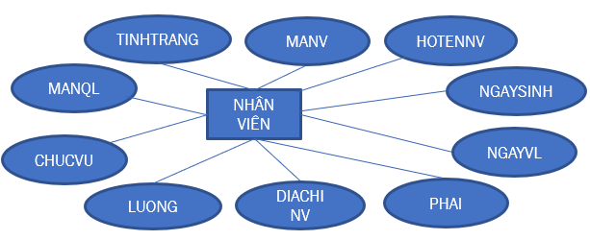
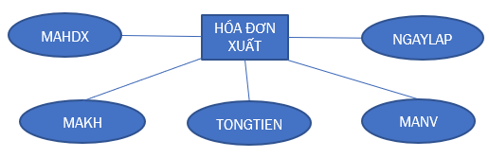
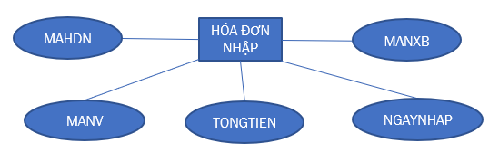
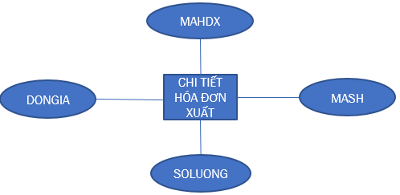
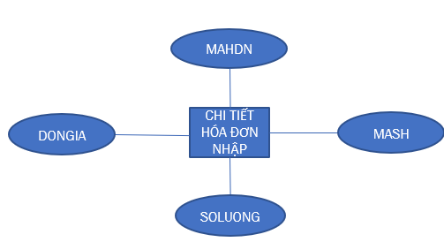

Slide 11
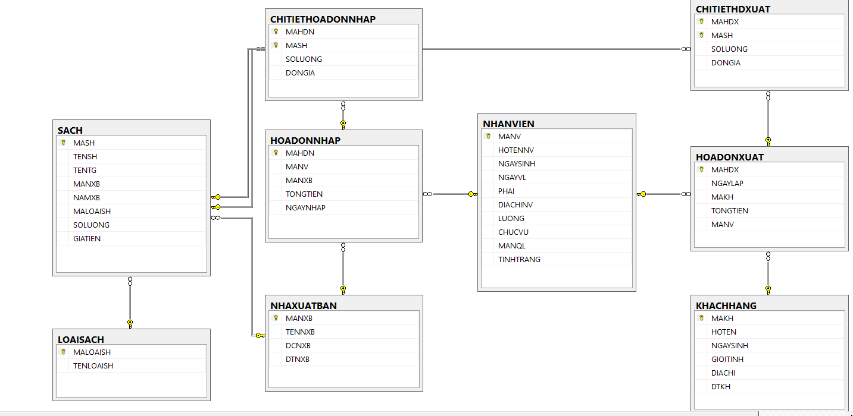

Slide 12
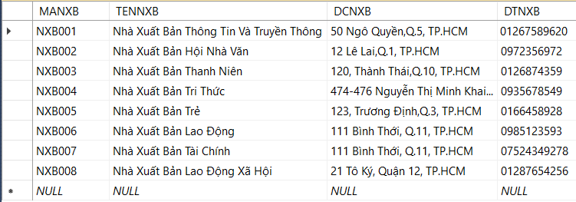
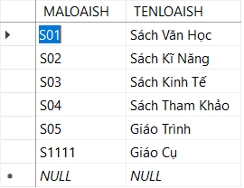
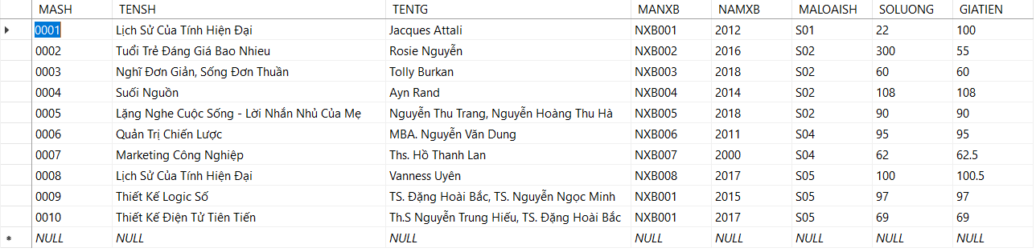
NHÀ XUẤT BẢN
LOẠI SÁCH
SÁCH

Slide 13
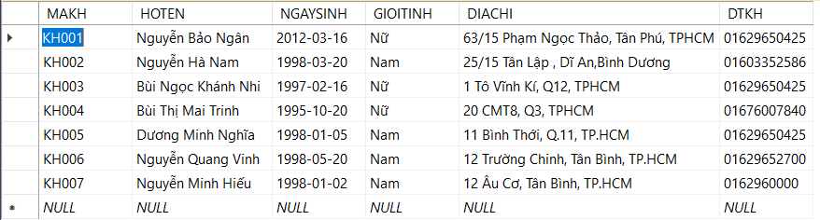
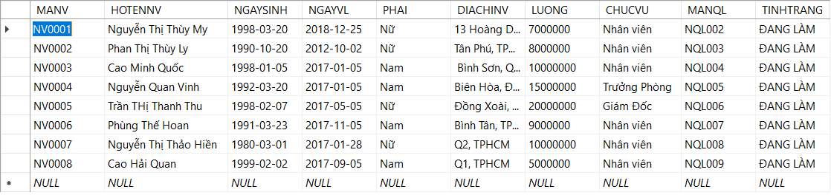
KHÁCH HÀNG
NHÂN VIÊN

Slide 14
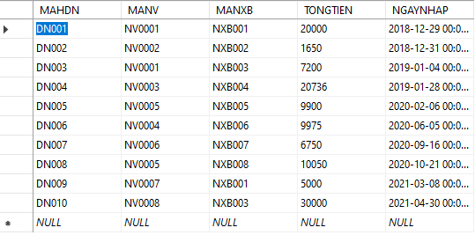
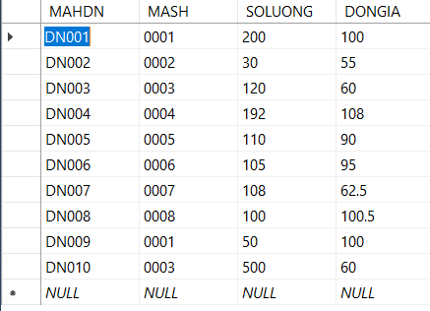
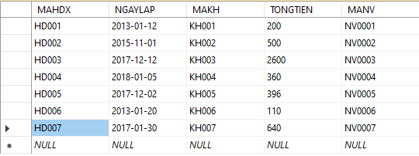
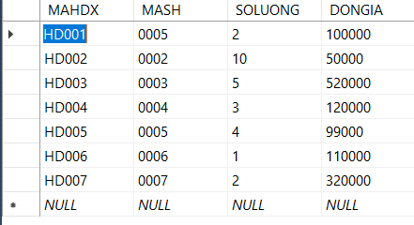
HÓA ĐƠN NHẬP
CHI TIẾT HÓA ĐƠN NHẬP
HÓA ĐƠN XUẤT
CHI TIẾT HÓA ĐƠN XUẤT

Slide 15
Bài thuyết trình đến đây là kết thúc cảm ơn thầy cô và các bạn đã chú ý lắng nghe

